Slide 1

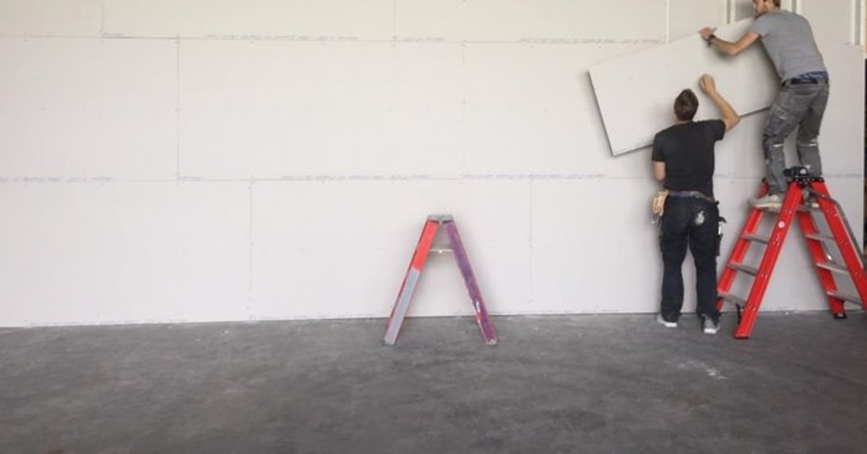
GEZOND EN EFFICIENT
MONTEREN VAN GIPSPLATEN
Resultaten van een vergelijkend onderzoek

Slide 2
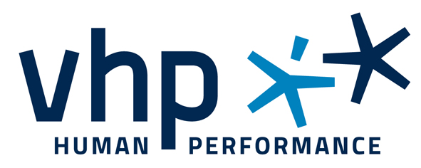

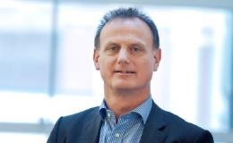


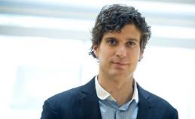
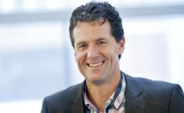
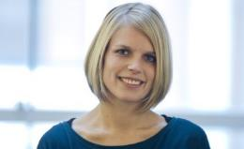
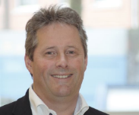
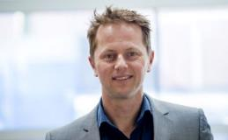


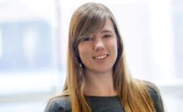

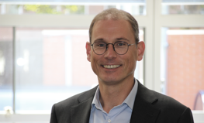


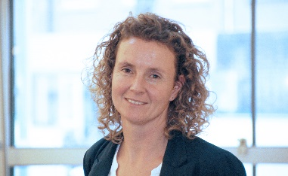


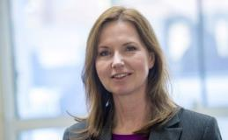

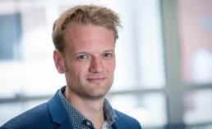

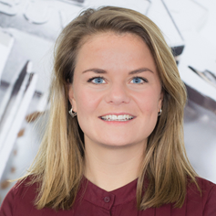
Multidisciplinair team
Notes:
Ik zal beginnen met mezelf voorstellen. Dit ben ik. En dit ben ik met al mijn collega’s. Mijn naam is Hetty Vermeulen, al meer dan 10 jaar werkzaam bij vhp human performance. Daarvoor 14 jaar bij Arbo Unie. Mijn expertisegebied is fysieke arbeid. Onderzoek, training, productie-efficientie, ontwerpen van hulpmiddelen noem maar op. Binnen vhp houden wij ons bezig met ontwerpen van werkomgevingen in diverse sectoren, zoals zorg, overheid en industrie. Ikzelf doe vooral veel in de industrie, en dus ook in de bouw. Volgende dia.

Slide 3
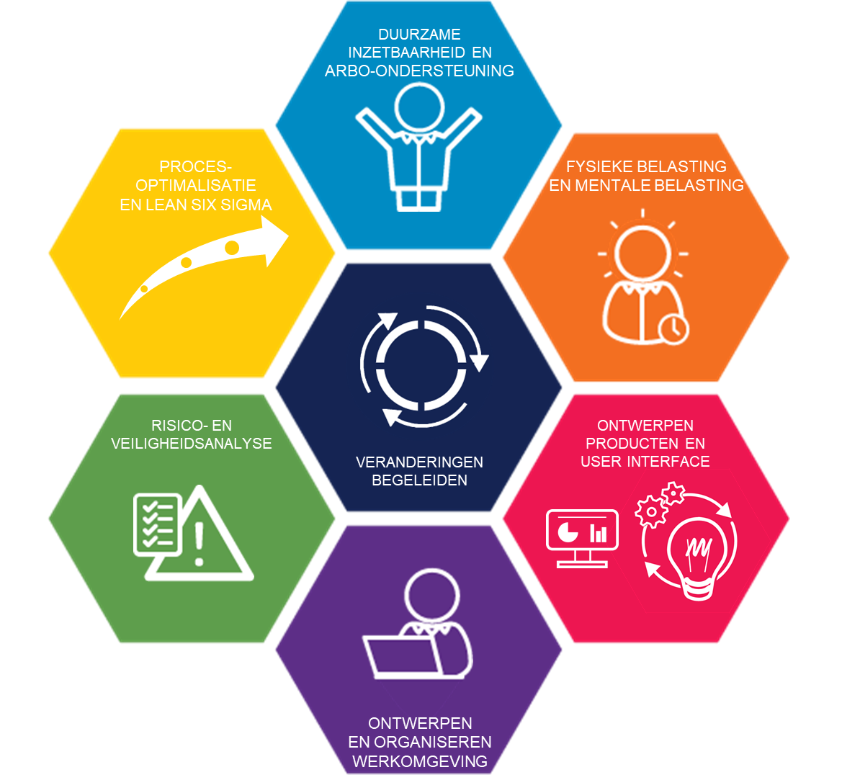
Speelveld
Duurzame inzetbaarheid en arbo-ondersteuning
Fysieke en mentale belasting
Ontwerpen producten en user interface
Ontwerpen en organiseren van werkomgevingen
Risico- en veiligheidsanalyses
Procesoptimalisatie en lean six sigma
VERANDERINGEN BEGELEIDEN
Notes:
Het speelveld waarin wij ons begeven is breed: van duurzame inzetbaarheid, het uitvoeren van risico-inventarisaties tot ontwerpen van meet- en regelkamers, en dus ook onderzoek op het gebied van fysieke belasting. Eigenlijk is alles samen te vatten onder de noemer “het begeleiden van veranderingen”.

Slide 4
Aanleiding
DE WET VERBIEDT TILLEN VAN GEWICHTEN ZWAARDER DAN 23 KG (door 1 persoon)
Maximaal tilgewicht bouw = 25 kg p/p (max 50 kg met 2 personen);
Gipsplaat is standaard 1200 mm breed en 12,5 mm dik;
Soortelijk gewicht = 9 kg/m2;
Max 25 kg = max hoogte 2315 mm;
Meeste platen 2600 – 3200 mm hoog (28 – 35 kg);
Gipsplatenmonteurs werken meestal en graag alleen;
Toenemende druk op de sector om “iets” te gaan doen.

Slide 5
Vergelijkend onderzoek uit 2015
Hoofdvraag:
Wat is de fysieke belasting van de monteurs tijdens het monteren van gipsplaten?
Kan worden gewaarborgd dat de gezondheidskundige grenswaarden voor fysieke belasting niet worden overschreden?
Notes:
De komende 15 minuten neem ik u mee in de resultaten van dit onderzoek.

Slide 6
Wat is fysieke belasting?

Slide 7
Aanpak
Plaatafmetingen:
  900 x 2600 (12,5 mm)
  1200 x 2600 (12,5 mm)
  1200 x 2400 (12,5 mm)
  1200 x 2400 (15 mm)
Horizontaal of verticaal monteren
Montagetechniek:
  Schroeven
  Lijmen
  Plakken
Samen of alleen werken
Montagetechnieken → Plaatafmetingen | Plaatdikte | Aantal pp | Schroeven | Lijmen | Plakken
900 x 2600 mm verticaal platen (= 21,1 kg) | 12,5 mm | 1 | S1 | L1
1200 x 2600 mm verticaal platen (= 28,1 kg) | 12,5 mm | 1 | S2 | L2
1200 x 2600 mm verticaal platen (= 28,1 kg) | 12,5 mm | 2 | S3 | L3
1200 x 2400 mm horizontaal platen (= 25,9 kg) | 12,5 mm | 2 | S4 | L4 | P4
1200 x 2400 mm horizontaal platen (= 31,1 kg) | 15 mm | 2 |  |  | P5

Slide 8
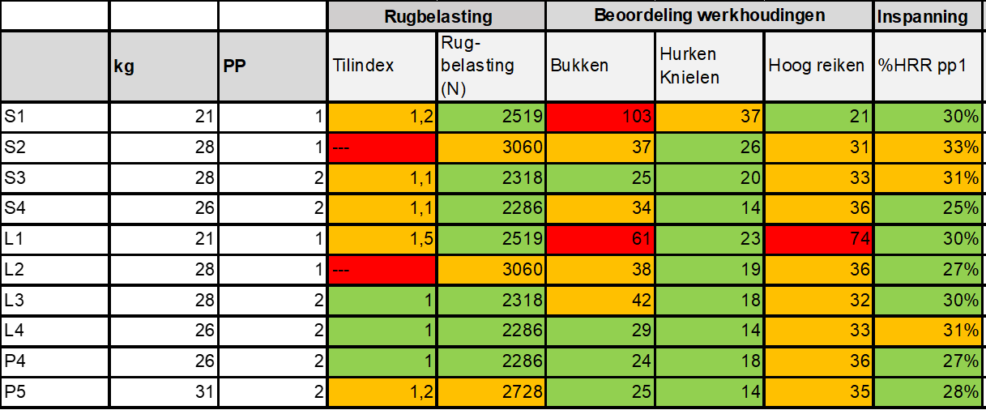
Resultaten
S1 = schroeven 900 x 2600 (12,5 mm) verticaal
S2 = schroeven 1200 x 2600 (12,5 mm) verticaal
S3 = schroeven 1200 x 2600 (12,5 mm) verticaal
S4 = schroeven 1200 x 2400 (12,5 mm) horizontaal
L1 = lijmen 900 x 2600 (12,5 mm) verticaal
L2 = lijmen 1200 x 2600 (12,5 mm) verticaal
L3 = lijmen 1200 x 2600 (12,5 mm) verticaal
L4 = lijmen 1200 x 2400 (12,5 mm) horizontaal
P4 = plakken 1200 x 2400 (12,5 mm) horizontaal
P5 = plakken 1200 x 2400 (15 mm) horizontaal

Slide 9

Conclusie
“Als het tillen van de (hele) platen met 2 monteurs wordt gedaan, is de montagemethode, gewicht en afmeting van de platen van ondergeschikt belang”
(in dit onderzoek met deze plaatafmetingen)

Slide 10
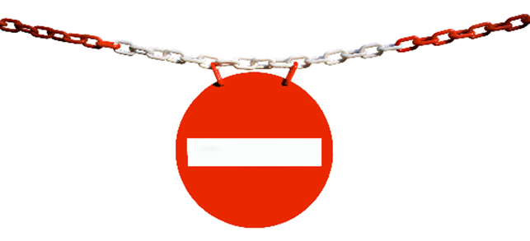
NIET:
S2 en L2 te zwaar
S1 en L1 te vaak bukken en hoog reiken

Slide 11
WEL:
S3, S4, L3, L4, P4, P5
  (dit zijn alle condities waar de tilhandelingen met 2 monteurs zijn gedaan)

Slide 12
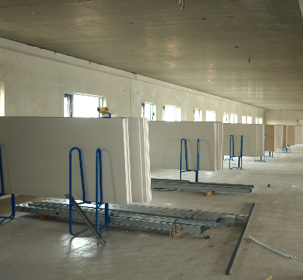
Randvoorwaarden
Aanleveren op bokjes tbv gunstige pakhoogte;
Het tillen van de gipsplaten altijd met twee monteurs;
Gebukt tillen wordt voorkomen;
Juiste werkhoogte tbv onnodig bukken en hoog reiken.

Slide 13
Het werken met twee monteurs heeft méér voordelen
Samenwerken en samen werken
Werkverdeling (verdeling fysieke belasting, efficiënt)
Bevordert kwaliteit (leren van elkaar, elkaar scherp houden)
Bevordert de veiligheid (snel hulp inschakelen).
Maar:
Mensen werken vaak liever alleen: bij verticaal platen worden tilhandelingen nog steeds door één monteur gedaan.
Hoe kunnen we (als sector) handhaven dat de tilhandelingen daadwerkelijk door 2 personen worden gedaan?

Slide 14
Stelling
Bij horizontaal platen móet men wel samen werken bij het monteren van de platen.
…én worden normen en richtlijnen fysieke belasting niet meer overschreden!

Slide 15
Waarom is horizontaal platen nog niet algemeen ingevoerd?
Fysieke belasting.
  Verminderen van de fysieke belasting en daarmee voldoen aan de wet én goed werkgeverschap is (blijkbaar) onvoldoende drijfveer.
Efficiëntie en bedrijfseconomische redenen.
  De gedachte is dat horizontaal platen minder efficiënt is dan verticaal platen. Dit is echter nooit met goed onderzoek onderbouwd.
Aanvullend onderzoek nodig, want:
  Tot op heden is er nog onvoldoende specifiek en gericht onderzoek gedaan naar efficiency van horizontaal platen (vhp en Brokelman).
  Uit het eerdere onderzoek naar fysieke belasting (vhp, 2015) lijkt de efficiency bij horizontaal platen 18% lager.
  Dit onderzoek is inmiddels gestart. In april en mei zullen de metingen worden uitgevoerd.

Slide 16


Slide 17
Het kwaliteitsmanagementsysteem van vhp human performance is gecertificeerd op basis van ISO 9001. © vhp human performance

